Slide 1
AIM1202
หลักการสื่อสารการตลาด
Week 13
อ. อิสรี ไพเราะ(อ.ต๊ะ)
isaritiaw@gmail.com
MB. 086-358-3508

Slide 2
สัปดาห์ที่ 13 | บทที่ 9 กลยุทธ์การตลาดทางตรง -ความหมายของการตลาดทางตรง -ความสำคัญของการตลาดทางตรง -วัตถุประสงค์ของการตลาดทางตรง - กลยุทธ์ของการตลาดทางตรง -ประเภทของเครื่องมือการตลาดทางตรง -การประเมินผลกลยุทธ์การตลาดทางตรง -กรณีศึกษาของการตลาดทางตรง
อ่านตำราบทที่ 9

Slide 3

การตลาด
ทางตรง
(Direc Maketing)

Slide 4

ความหมายของการตลาดทางตรง
ระบบการตลาด ซึ่งองค์กรใช้เครื่องมือสื่อสารต่างๆ ติดต่อกับกลุ่มลูกค้าเป้าหมายโดยตรง เป็นระบบที่มีปฏิกิริยาต่อกัน ทั้งลูกค้า ทั้งความคาดหวังและนักการตลาด เป็นกลไกที่ทำให้ผู้รับหมายเกิดการตอบสนองโดยตรง ซึ่งสามารถทำได้ทุกแห่ง

Slide 5

การตลาดทางตรงจะมีลักษณะเฉพาะ 5 ประการ
1.เป็นระบบที่มีปฏิกิริยาต่อกัน ทั้งลูกค้า ทั้งความคาดหวังและนักการตลาด ที่ติดต่อประสานกันในลักษณะติดต่อสื่อสารสองทาง
2.การตลาดทางตรงเป็นระบบที่สามารถทำให้นักการตลาดรับรู้ถึงการตอบสนองของผู้รับเป้าหมาย
3.การตลาดทางตรงสามารถเกิดขึ้นได้ทุกแห่งและกับกลุ่มเป้าหมายทุกกลุ่ม
4.สามารถวัดผลการตอบสนองได้ และคาดถึงผลกำไรที่จะได้รับ
5.ต้องมีฐานข้อมูลเกี่ยวกับผู้บริโภค เพื่อสามารถกำหนดเป้าหมายในการติดต่อสื่อสารให้กับผู้บริโภคแต่ละคน

Slide 6

ความสำคัญของการตลาดทางตรง
แบ่งเป็น 2 ด้าน คือ ด้านเจ้าของสินค้าหรือบริการและด้านผู้บริโภค มีดังนี้
• ด้านของเจ้าของสินค้าหรือบริการ
1.ช่วยให้กำหนดกลุ่มเป้าหมายได้ชัดเจน
2.ส่งข้อมูลเกี่ยวกับสินค้าหรือบริการไปยังกลุ่มเป้าหมายได้โดยตรง
3.ให้ความสะดวกสบายแก่พนักงานขาย
4.สามารถประเมินผลได้
5.รวบรวมข้อมูลของกลุ่มเป้าหมายได้

Slide 7

• ด้านผู้บริโภค
1.มีข้อมูลประกอบการตัดสินใจ
2.มีความสะดวกสบายมากขึ้นในการซื้อ
3.สร้างความพึงพอใจแก่ลูกค้าเป้าหมายได้

Slide 8

การตลาดทางตรงมีความสำคัญ
1.เป็นการดำเนินงานที่มุ่งเป้าหมายอย่างชัดเจน
2.มีลักษณะเป็นส่วนตัวที่เสริมสร้างความเชื่อมั่นในตัวสินค้า
3.มีการเรียกร้องให้ลงมือกระทำทันที ส่งผลให้เกิดการซื้อขายได้ทุกที่
4.สามารถวัดผลได้จากการที่การตลาดทางตรงรู้แน่ชัด การติดต่อสื่อสารกับลูกค้ารายใด อย่างไร
5.มีความยืดหยุ่นในการปฏิบัติ เมื่อแผนงานไม่สัมฤทธิ์ผล ก็สามารถเปลี่ยนแปลงแผนการได้ทันที

Slide 9

กล่าวได้ว่าความสำคัญของการตลาดทางตรง มีปัจจัยสำคัญที่มาจาก พฤติกรรมของผู้บริโภคหรือลูกค้าที่เปลี่ยนไปจากเดิม ที่อดีตมักยึดติดกับตราผลิตภัณฑ์ ซึ่งต่างจากปัจจุบันที่การตัดสินใจซื้อหรือบริการ มักเกิดจากการส่งเสริมการตลาด และรูปแบบการเลือกซื้อสินค้าหรือบริการด้วยวิธีที่สะดวกสบาย เช่น การสั่งซื้อสินค้าจากร้านค้าออนไลน์ เป็นต้น

Slide 10

1.เพื่อทำให้ลูกค้า ผู้คาดหวังและนักการตลาด มีปฏิกิริยาต่อกันในการสื่อสารการตลาด ในลักษณะของการติดต่อสื่อสารสองทาง
2.เพื่อเป็นกลไกที่ทำให้ผู้รับสารเป้าหมายเกิดการตอบสนองโดยตรง ทำให้ทราบถึงจำนวนและลักษณะของผู้ตอบรับและผู้ไม่ตอบรับกลับมา
วัตถุประสงค์
ของการตลาดทางตรง
3.เพื่อสามารถทำการสื่อสารการตลาดได้ทุกแห่ง
4.เพื่อสามารถวัดผลการตอบสนองของการสื่อสารการตลาดทางตรงได้ สามารถคำนวนค่าใช้จ่ายและคาดการณ์ผลกำไรได้อย่างแม่นยำ
5.เพื่อศึกษาด้านฐานข้อมูลเกี่ยวกับผู้บริโภค นักการตลาดทางตรงสามารถกำหนดเป้าหมายในการติดต่อสื่อสารกับผู้บริโภคแต่ละคนหรือลูกค้าทางธุรกิจที่เฉพาะเจาะจงลงไปได้

Slide 11

กลยุทธ์ของการตลาดทางตรง
ประการแรก เนื่องจากการตลาดมีการแบ่งแยกตัวออกเป็นส่วนย่อยๆมากขึ้น นักการตลาดจึงจำเป็นต้องปรับเปลี่ยนวิธีการดำเนินการตลาด จากการตลาดมวลชน มาสู่การมุ่งเน้นตลาดจุลภาค
ประการที่สอง เนื่องจากความก้าวหน้าทางด้านคอมพิวเตอร์และเทคโนโลยีสารสนเทศได้เจริญรุดหน้าไปไกลมาก ทำให้ธุรกิจสามารถติดต่อสื่อสารการตลาดได้อย่างรวดเร็วมากกว่าแต่ก่อน เทคโนโลยีใหม่จึงช่วยให้เกิดช่องทางการสื่อสารการตลาดใหม่ เพื่อนำข่าวสารเข้าถึงตลาดส่วนย่อยได้มากมายหลายวิธีเพิ่มขึ้น

Slide 12

ในการวางแผนในการกำหนดกลยุทธ์การตลาดทางตรงเพื่อให้บรรลุวัตถุประสงค์ทางการตลาด โดยจะต้องสอดคล้องและเหมาะสมกับสภาพแวดล้อมทั้งภายในและภายนอกที่เกี่ยวข้องกับการตลาดทางตรง ซึ่งประกอบด้วยขั้นตอนต่างๆ ดังนี้
ขั้นที่ 1 การกำหนดวัตถุประสงค์ของการตลาดทางตรง
1.ทำให้ลูกค้าเป้าหมายตอบสนองทันที
2.สร้างให้เกิดการรู้จัก ความตั้งใจซื้อ และพฤติกรรมการซื้อ
3.ช่วยพนักงานขายค้นหาลูกค้ากลุ่มเป้าหมาย
4.สร้างความแข็งแกร่งในภาพลักษณ์ตราผลิตภัณฑ์
5.แจ้งข่าวสารและความรู้ เกี่ยวกับผลิตภัณฑ์ใหม่
6.เพื่อการส่งเสริมการตลาดอื่นๆ

Slide 13

ขั้นตอนที่2 กำหนดผู้รับข่าวสารที่เป็นเป้าหมาย
1.ผู้รับข่าวสารในปัจจุบันและผู้รับข่าวสารที่มีศักยภาพคือใคร (Who?)
2.ผู้รับต้องการอะไรจากผลิตภัณฑ์และตราผลิตภัณฑ์ (What?)
3.ผู้รับข่าวสารซื้อผลิตภัณฑ์และตราผลิตภัณฑ์ที่ไหน (Where?)
4.ผู้รับข่าวสารมีขั้นตอนการตัดสินใจซื้อผลิตภัณฑ์และตราผลิตภัณฑ์อย่างไร (How?)
5.ผู้รับข่าวสารมีเหตุในการจูงใจซื้ออย่างไร (Why?)
6.สาเหตุของผู้รับข่าวสารที่ไม่ซื้อผลิตภัณฑ์และตราผลิตภัณฑ์ของธุรกิจ (Why?)
7.ผู้รับข่าวสารซื้อผลิตภัณฑ์และตราผลิตภัณฑ์ของธุรกิจเมื่อใด (When?)

Slide 14

ขั้นที่ 3 กำหนดกลยุทธ์การเสนอขาย
1.ผลิตภัณฑ์
2.วิธีการเสนอขาย
3.สื่อที่ใช้
4.วิธีการจัดจำหน่าย
5.กลยุทธ์สร้างสรรค์
ขั้นที่ 4 การทดสอบองค์ประกอบของการตลาดทางตรง
1.รายชื่อของลูกค้า (List)
2.ข้อเสนอที่ต้องการเสนอต่อลูกค้า (Offer)
3.ความคิดสร้างสรรค์/การลอกเลียนแบบ (creativ/Cop)
4.ส่วนประสมสื่อ (Media Mix)
5.ความถี่ในการติดต่อลูกค้า (Frequency)

Slide 15

1.การตลาดโดยใช้จดหมายตรงและแค็ตตาล็อก
การดำเนินการตลาดโดยการส่งจดหมาย
ใบโฆษณา ตัวอย่างสินค้า โบชัวร์ ผับพับ ใบปลิว แค็ตตาล็อก และจำพวกเสมือน “พนังงานขายติดปีก” อื่นๆ ส่งตรงไปยังลูกค้าเป้าหมาย
ประเภทเครื่องมือ
การตลาดทางตรง
2.การตลาดโดยใช้โทรศัพท์
การดำเนินงานโดยใช้โทรศัพท์เป็นเครื่องมือเพื่อขายสินค้าและบริการโดยตรงกับลูกค้าหรือธุรกิจต่างๆ

Slide 16

3.การตลาดโดยใช้โทรทัศน์
การดำเนินงานโดยใช้โทรทัศน์เป็นเครื่องมือในการนำเสนอขายสินค้า ซึ่งอาจทำได้ 2 วิธี วิธีแรก คือใช้วิธีการโฆษณาเพื่อให้ผู้บริโภคตอบสนองโดยตรง โดยออก
สปอตโฆษณาทางโทรทัศน์ครั้งละประมาณ 60-120 วินาที เพื่อบรรยายลักษณะผลิตภัณฑ์ วิธีที่สองคือการใช้โทรทัศน์ช่องใดช่องหนึ่ง จัดโปรแกรมทางโทรทัศน์เพื่อขายสินค้าและบริการอย่างเดียว 24 ชั่วโมง
ประเภทเครื่องมือ
การตลาดทางตรง
4.การขายโดยผ่านเครื่องคอมพิวเตอร์ระบบออนไลน์
ซึ่งเป็นการเชื่อมโยงผู้บริโภคกับผู้ขาย สามารถตอบโต้กันได้ทางอิเล็กทรอนิกส์ ผู้ขายจะจัดทำแค็ตตาล็อกของผลิตภัณฑ์ และบริการเพื่อนำเสนอผ่านเครื่องคอมพิวเตอร์

Slide 17

การตลาดทางตรงได้รับความนิยมอย่างมากในปัจจุบัน แต่ก็มีทั้งข้อดีและข้อเสีย คือผู้บริโภคสามารถซื้อสินค้าได้โดยสะดวก ทำให้บริษัทสามารถติดต่อสื่อสารเข้าถึงกลุ่มผู้บริโภคเป้าหมายได้อย่างมีประสิทธิภาพมากขึ้น ส่วนข้อเสีย คือ การตลาดทางตรงเป็นตัวสร้างปัญหาตามมามากมาย เมื่อธุรกิจหันมาใช้วิธีการติดต่อสื่อสารในรูปแบบนี้มากขึ้น อาจจะสร้างความสับสนให้แก่ผู้บริโภคได้ และยิ่งไปกว่านั้นอาจสร้างความรำคาญให้แก่ผู้บริโภค

Slide 18

การวัดและการประเมินผลการตลาดทางตรง
1.การวัดและการประเมินผลการตลาดทางตรงอยู่ในรูปแบบการติดต่อสื่อสาร
การตลาดทางตรงสามารถวัดและประเมินผลทั้งในเรื่องสื่อที่ใช้ ข้อความที่ส่งไป ผลของการรณรงค์ และพฤติกรรมเช่นเดียวกับการโฆษณา รวมทั้งมีการใช้เทคนิคและวิธีการวัด และการประเมินผลแบบเดียวกับการโฆษณา
2.การประเมินผลการตลาดทางตรงในรูปของพฤติกรรม
เนื่องจากการตลาดทางตรงเป็นการกระทำที่มุ่งเน้นถึงผลตอบสนองในเวลาอันรวดเร็ว และพฤติกรรมการซื้อในทันทีทันใด จึงนิยมวัดประเมินผลการตลาดทางตรง ให้อยู่ในรูปแบบของการตอบสนองและพฤติกรรม อันเป็นผลมาจากการรณรงค์การตลาดทางตรง

Slide 19

ตัวอย่างเช่น
1.จำนวนของการโทรศัพท์เข้ามาสั่งซื้อสินค้าที่ขายผ่านสื่อโทรทัศน์
2.จำนวนคูปองหรือใบสั่งซื้อ ที่ติดต่อกลับมาจากการลงสื่อสิ่งพิมพ์
3.จำนวนของลูกค้าที่เข้ามาเยี่ยมชมเว็บไซต์
4.สัดส่วนคำสั่งซื้อ

Slide 20

นอกจากนั้นแล้ว ความสำเร็จของการตลาดทางตรงนั้น ส่วนหนึ่งขึ้นอยู่กับการบริหารฐานข้อมูล ดังนั้นการวัดและการประเมินผลการตลาดทางตรงจะต้องออกแบบมาเพื่อให้สามารถนำข้อมูลที่ได้มาปรับปรุงเข้ากับฐานข้อมูลที่มีอยู่ และเทคนิคที่นิยมใช้คือ RFM-Model โดยจะประกอบด้วยการวัดพฤติกรรมการตอบสนองของลูกค้าใน 3 เรื่องคือ
R-Recently คือ ช่วงเวลาในการสั่งซื้อสินค้า
F-Frequency คือ ความถี่ที่ผู้บริโภคมีคำสั่งซื้อแต่ละครั้ง
M-Monetary คือ จำนวนเงินเฉลี่ยต่อครั้งในการสั่งซื้อสินค้า
ข้อมูลที่ได้จากการทดสอบด้วย RFM-Model จะถูกนำมาวัดออกมาเป็นคะแนน และใส่เข้าไปในฐานข้อมูลของลูกค้า ซึ่งสามารถทำให้เราทราบว่าลูกค้าแต่ละรายมีการสั่งซื้อครั้งสุดเมื่อไหร่ มีความถี่ในการสั่งซื้อบ่อยแค่ไหน และยอดสั่งซื้อแต่ละครั้งเป็นเท่าไหร่

Slide 21

แม้ว่าการตลาดทางตรงจะสามารถทำหน้าที่ในการสื่อสารการตลาดได้เพียงลำพัง แต่การบูรณาการเข้าเป็นส่วนหนึ่งในส่วนประสมการสื่อสารการตลาดจะช่วยให้ประสมความสำเร็จได้มากกว่า โดยเฉพาะอย่างยิ่งในการทำธุรกิจระหว่างธุรกิจด้วยกัน (Business to Business- B to B) หรือระดับผลิตภัณฑ์ที่ผู้บริโภคต้องมีความซับซ้อนในการตัดสินใจซื้อ ในการประเมินกลยุทธ์การตลาดทางตรงนั้นจะเน้นที่การวัดปริมาณของโปรแกรมทางการตลาด

Slide 22
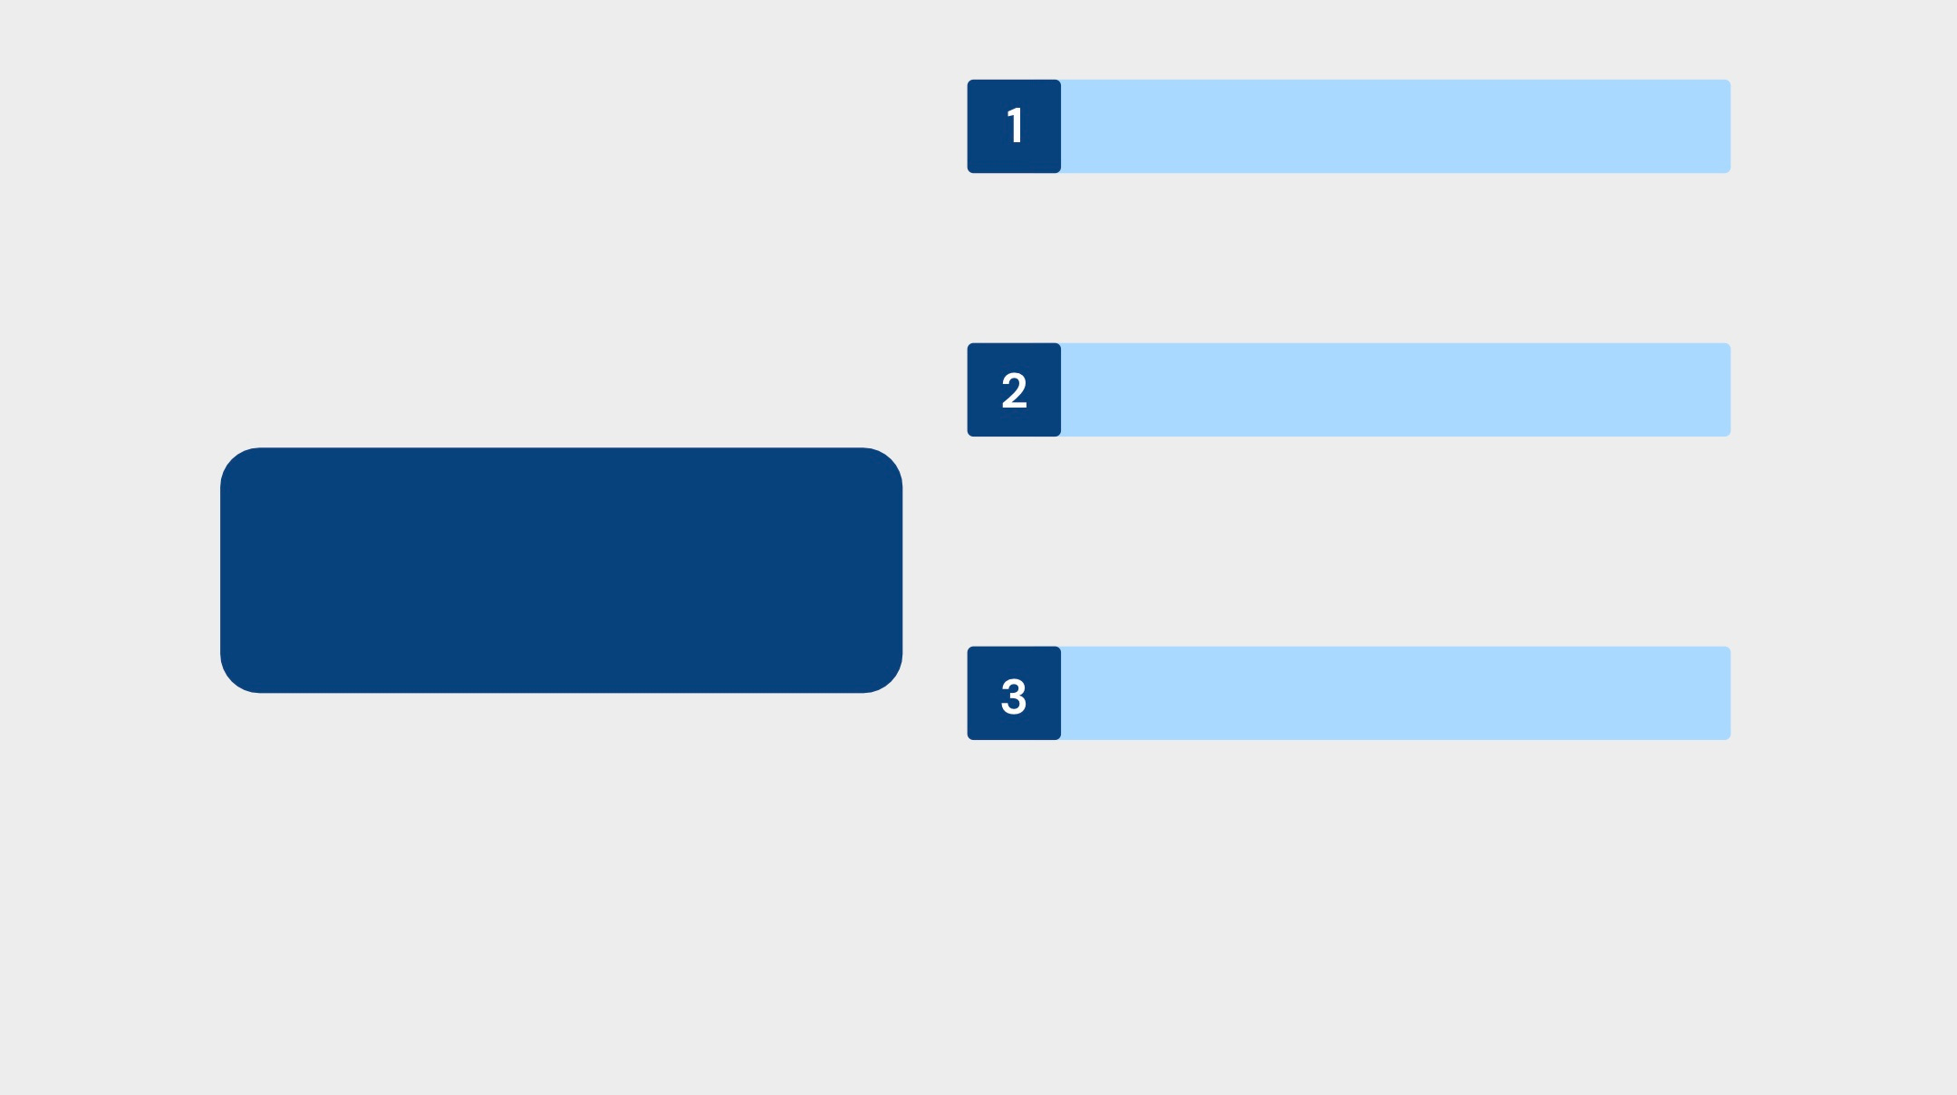
การทำการตลาดผ่านแค็ตตาล็อก
การส่งแค็ตตาล็อกหรือรายการสินค้า โบชัวร์ต่างๆ ไปยังลูกค้าและกลุ่มเป้าหมายที่คาดว่าจะสนใจสินค้าของเรา
การทำการตลาดทางตรง
กลยุทธ์นี้จะทำการติดต่อสื่อสารกับกลุ่มเป้าหมายโดยตรง นั้นคือการส่งไปรษณีย์ โดยอาจจะเป็นข้อเสนอสุดพิเศษ เช่น คูปอง ส่วนลด
กรณีศึกษา
การตลาดทางตรง
การทำการตลาดทางตรงโดยผ่านตัวแทน
หรือที่เรียกว่า การขายตรง หลายคนอาจสับสนระหว่างขายตรงกับการตลาดทางตรง แต่ความหมายที่แท้จริงคือการขายตรงเป็นส่วนหนึ่งของการตลาดแบบทางตรง

Slide 23

4.การตลาดผ่านโทรศัพท์
เป็นการต่อสายถึงเราโดยตรง ซึ่งวิธีนี้อาจก่อให้เกิดความรำคาญได้ ถ้าหากเราเจาะผิดกลุ่มเป้าหมาย
5.การทำการตลาดผ่านอินเทอร์เน็ต และสื่อต่างๆ
ช่วยเข้าถึงเป้าหมายได้เยอะขึ้น และเป็นการทำการตลาดแบบกระจาย อีกทั้งยังเป็นกลุ่มเป้าหมายที่เราสามารถได้รับผลตอบรับที่ทันท่วงที และยังเป็นช่องทางที่มีความนิยม และให้การยอมรับอย่างมาในปัจจุบัน
กรณีศึกษา
การตลาดทางตรง

Slide 24
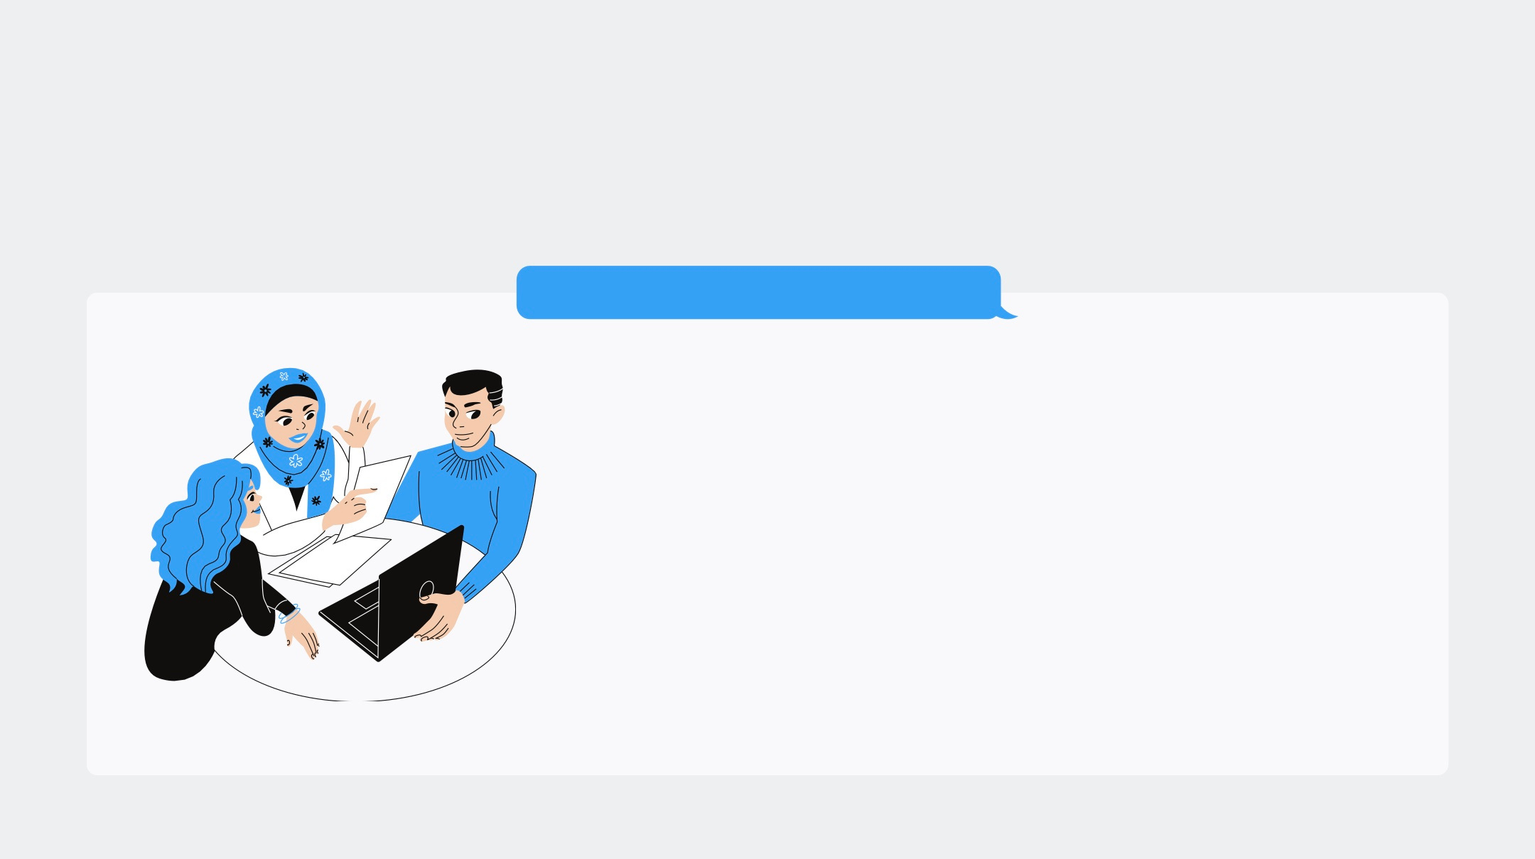
กล่าวได้ว่าจากกรณีศึกษาการตลาดทางตรง คือ การตลาดที่มีการใช้สื่อโฆษณา ที่ส่งไปยังกลุ่มผู้บริโภค ที่เป็นรูปแบบที่ต้องมีฐานข้อมูล เพื่อให้กลุ่มบริโภคที่เป็นเป้าหมายได้รับการสื่อสาร ซึ่งทำให้กลุ่มเป้าหมายที่เราคาดหวังไว้ เกิดการตอบสนองต่อรูปแบบการตลาดที่บริษัทได้ทำขึ้น และบริษัทสามารถทราบผลลัพธ์เหล่านั้นได้ไม่ว่าจะอยู่ที่ใดนั้นเอง และการตลาดนี้จะเป็นการสื่อสารแบบสองทาง

Slide 25

HOMEWORK งานเดี่ยว
สรุปตำราบทที่ 9 ลงในสมุดจด

Slide 26


“ความสำเร็จ จะใกล้ หรือ ไกล อยู่ที่ผู้เป็นเจ้าของ”
ด้วยความรัก
อ. อิสรี ไพเราะ (อ.ต๊ะ)

